Slide 1
Μη Επανδρωμένα Εναέρια Οχήματα
Εφαρμογές: Κινηματογράφηση

Slide 2
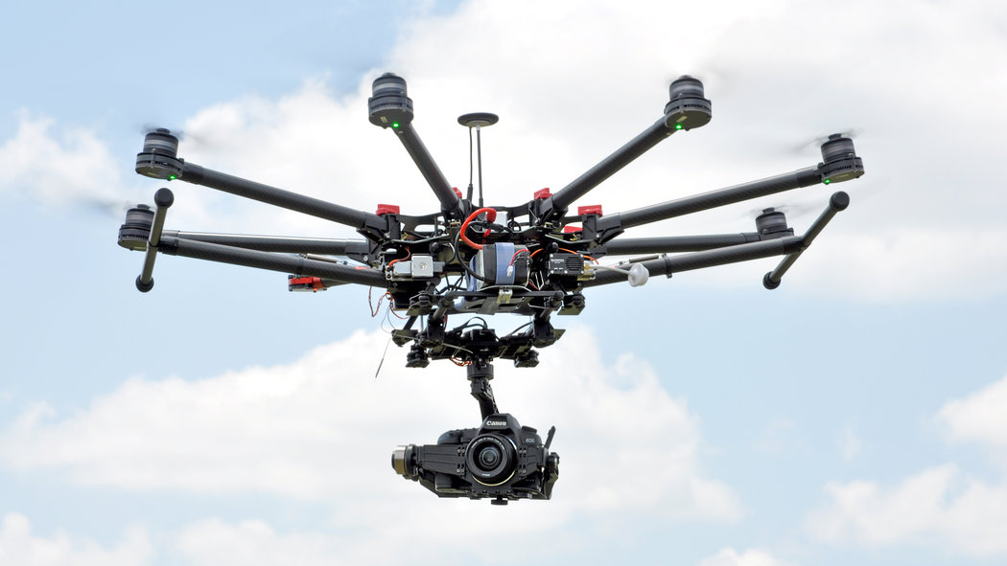
Κινηματογράφηση
Η χρήση UAV για κινηματογραφικές παραγωγές είναι γενικά ευκολότερη σε μεγάλα ιδιωτικά αγροτεμάχια ή σε αγροτικές και εξωτικές περιοχές με λιγότερους περιορισμούς χώρου.

Slide 3
Κινηματογράφηση
Οι εταιρείες ισχυρίζονται ότι τα αεροσκάφη χαμηλού κόστους θα μπορούσαν να χρησιμοποιηθούν για λήψεις που διαφορετικά θα απαιτούσαν ελικόπτερο ή επανδρωμένο αεροσκάφος, εξοικονομώντας χρήματα και μειώνοντας τον κίνδυνο για τον πιλότο και το πλήρωμα.

Slide 4
Κινηματογράφηση
Τα UAV χρησιμοποιήθηκαν για να κινηματογραφήσουν αθλητικά γεγονότα, όπως οι Χειμερινοί Ολυμπιακοί Αγώνες του 2014, καθώς έχουν μεγαλύτερη ελευθερία κινήσεων από τις κάμερες που έχουν καλώδια

